Slide 1
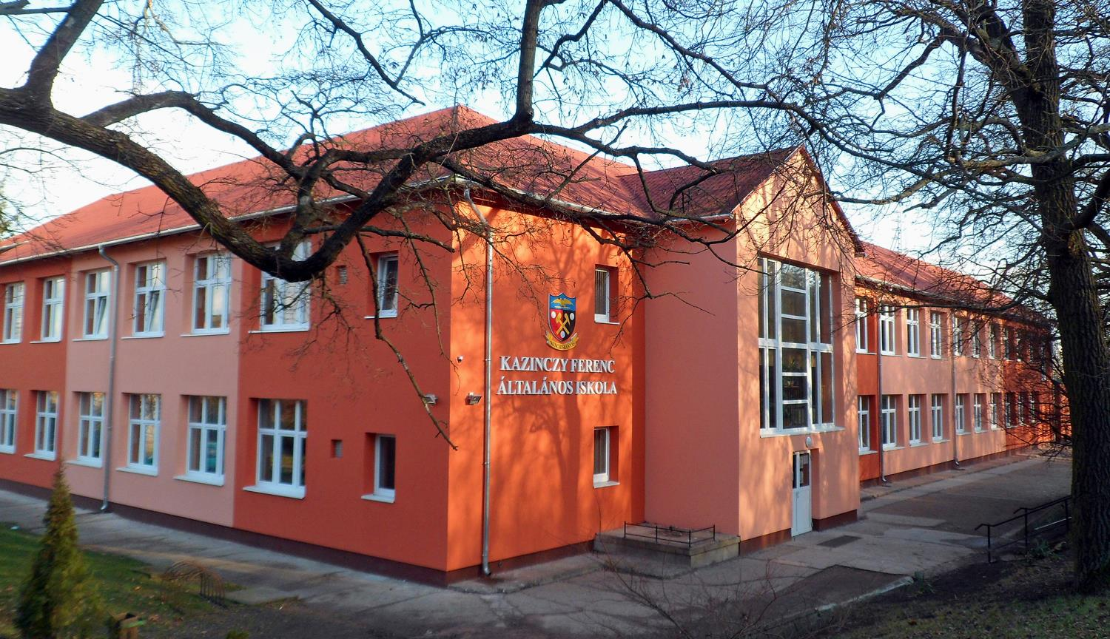
ISKOLÁBA KÉSZÜLŐKNEK
Móri Radnóti Miklós Általános Iskola Kazinczy Ferenc Tagiskolája
KINCSESBÁNYA

Slide 2
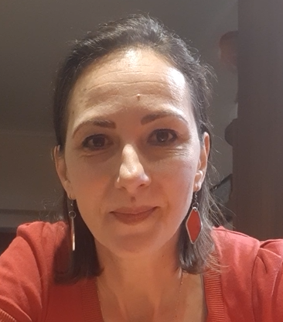
BEMUTATKOZÁS
VARGÁNÉ GÁSPÁR ZITA
Tanító néni

Slide 3
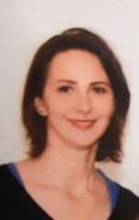

Kedves Szülők!
Óvodás gyermekük hamarosan nagy iskolássá válik. A tervezés, várakozás időszakában szeretettel köszöntöm Önöket a kincsesbányai Kazinczy Ferenc Tagiskola 2025-2026. tanévében, a leendő első évfolyamunk osztályfőnökeként!
Izgatottan várom a kis csöppségekkel való találkozást!
„Azért vagyok pedagógus, hogy a természetnek nyers gyémántját, szép vigyázattal, csendben csiszoljam kristályba!”
Németh László
Engedjék meg, hogy néhány gondolattal bemutatkozzak.

Slide 4

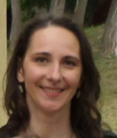
Vargáné Gáspár Zita vagyok. Kincsesbányán élek férjemmel és fiammal. Nagyon szeretünk itt lakni. Az idén kezdtem a 30. tanítási évet töretlen lelkesedéssel.
1995-ben végeztem Debrecenben tanítóként, ének-zene kiemelt szakterülettel. Miskolcon tanítottam 5 évig, majd a családalapítás után Székesfehérvárra költöztünk. Soponyán és Iszkaszentgyörgyön is volt szerencsém 1-1 tanévet munkálkodni. Ezután kerültem 2002-ben Kincsesbányára. Több első osztályt indítottam és segítettem a gyerekeket a felső tagozatos létig eljutni, tudással felvértezni. Lehetőségem nyílt felső tagozaton is kipróbálni magam. Közel 10 évig tanítottam ének-zenét minden évfolyamon, emellett 5 évig matematikát is az 5. osztályban. Alsó tagozatos munkaközösség-vezető és a pályakezdő tanítókat segítő pedagógus is vagyok.
Nagyon szeretek a gyerekek között lenni, figyelni, segíteni, követni a nyiladozó kis egyéniségeket. Szerencsére minden csöppség különleges, egyedi, megismételhetetlen. Így igazán szerencsés dolog együtt lélegezni Velük nap, mint nap, részese lenni életük egyik legmeghatározóbb időszakának.

Slide 5

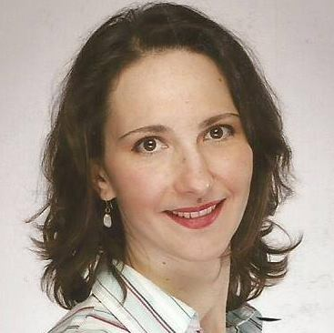
„A gyermek olyan, mint egy pillangó a szélben.
Néhány magasabbra tud repülni, mint mások, de mindegyik a legjobb tudása szerint repül.
Miért is hasonlítanád össze őket?
Mindegyik más.
Mindegyik különleges.
Mindegyik gyönyörű."
Mindig büszke vagyok a tanítványaimra. Az életben szépen megállják a helyüket, a legtöbben el tudták érni a kitűzött céljaikat, remek eredményeket tudhatnak magukénak. Igyekszem nyomon követni a későbbi sorsukat is.
Hiszem, hogy érdemes nagyobb tudással „megkínálni” a kíváncsi gyermekeket; aki pedig csöppnyit lassabban tud haladni, türelmesen meg kell várni, amíg szárnyalhat. A napi szakmai munkámat is így végzem. Fontosnak tartom a gyermeklélekhez hajlást, a szakmaiságot, a következetességet, a rendszemléletet, a példamutatást, a szeretetteljes, közvetlen, vidám, nyílt légkört, a fejlődést és az értékteremtést. Az életfogytig tartó tanulás híve vagyok, s nyitott az új lehetőségek iránt.

Slide 6

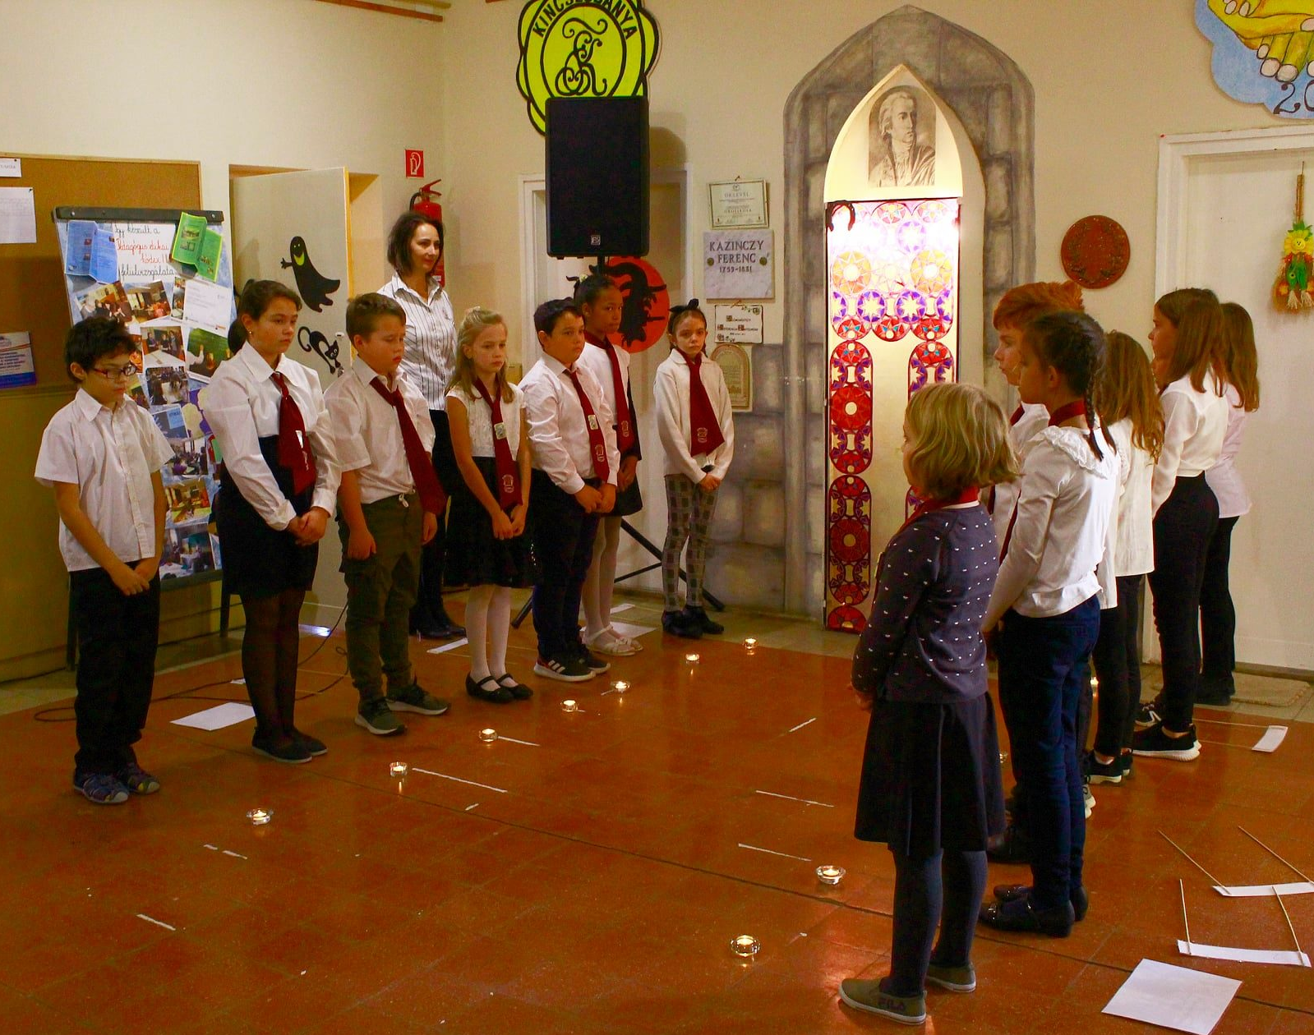
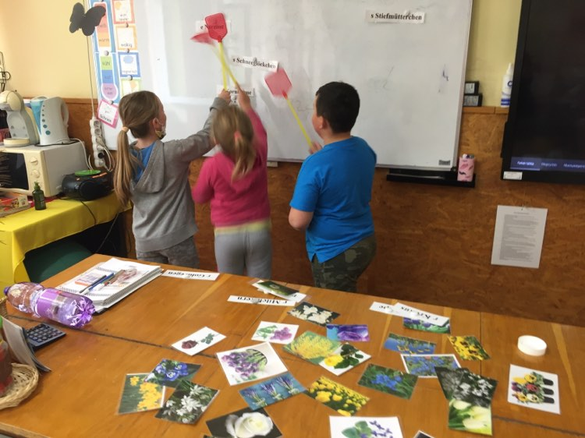
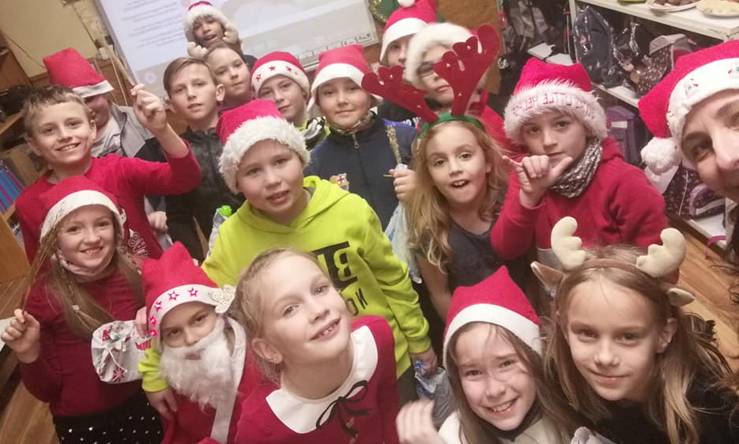
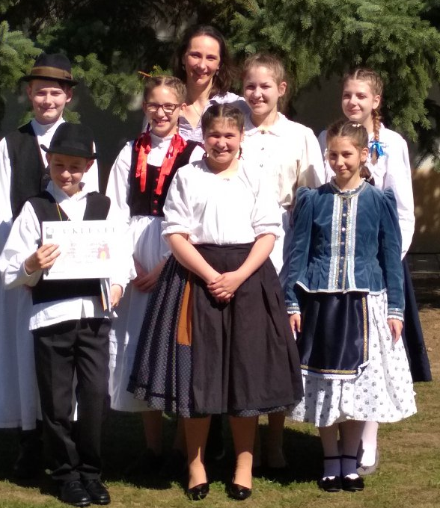
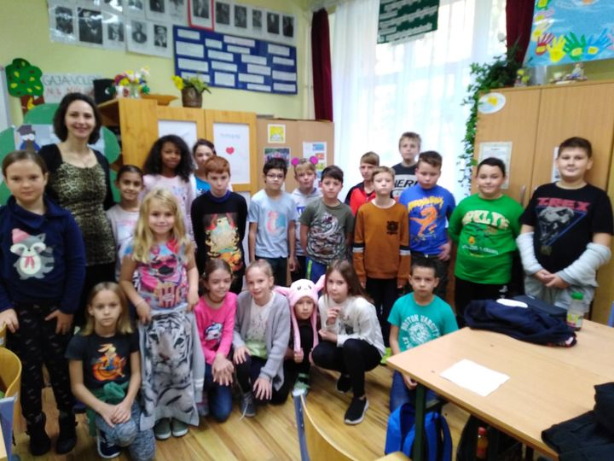
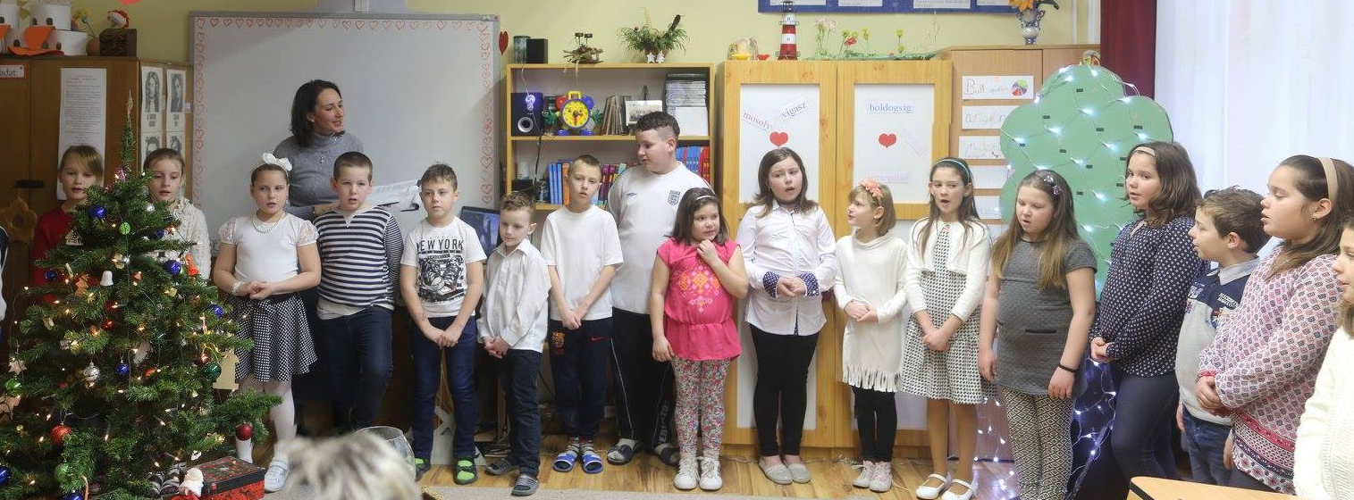
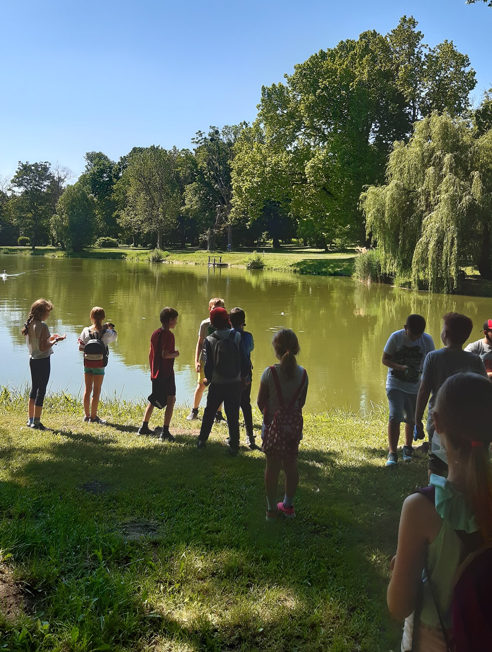
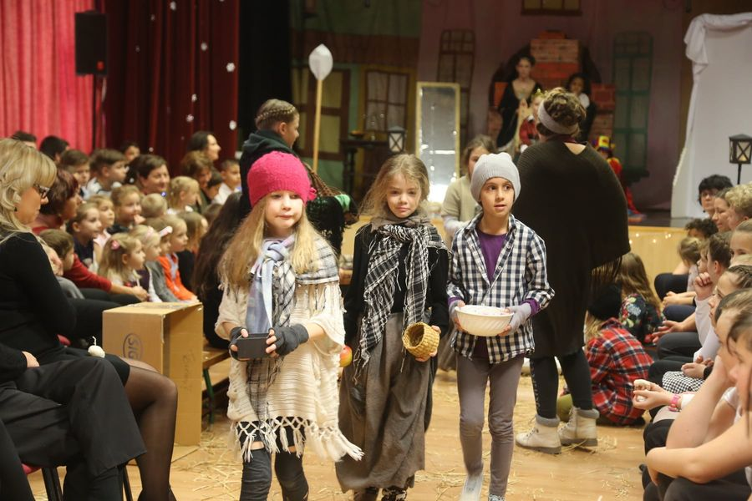
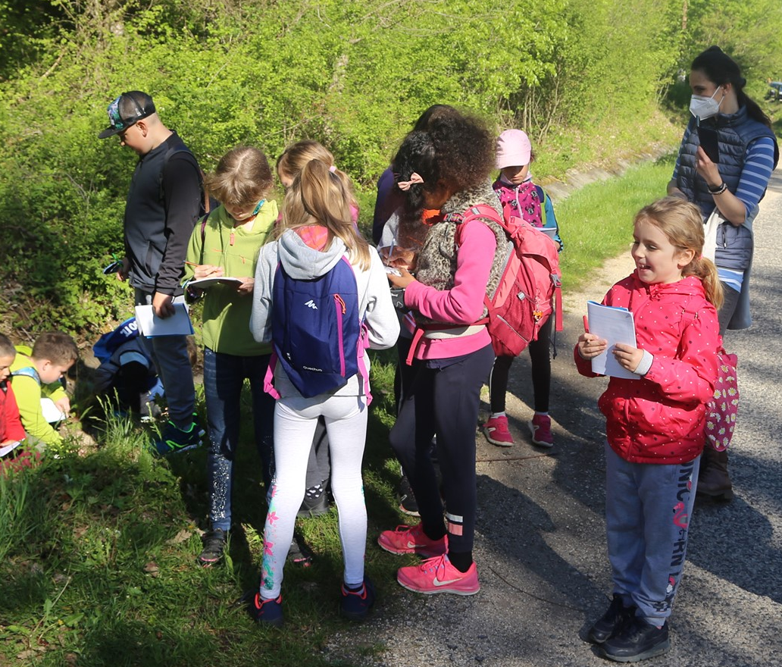
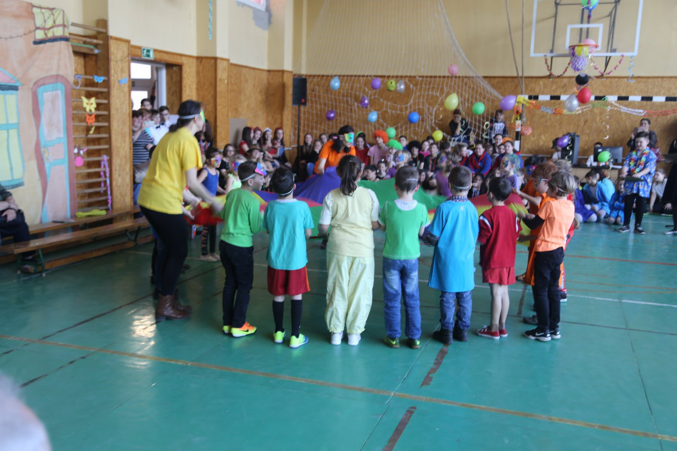
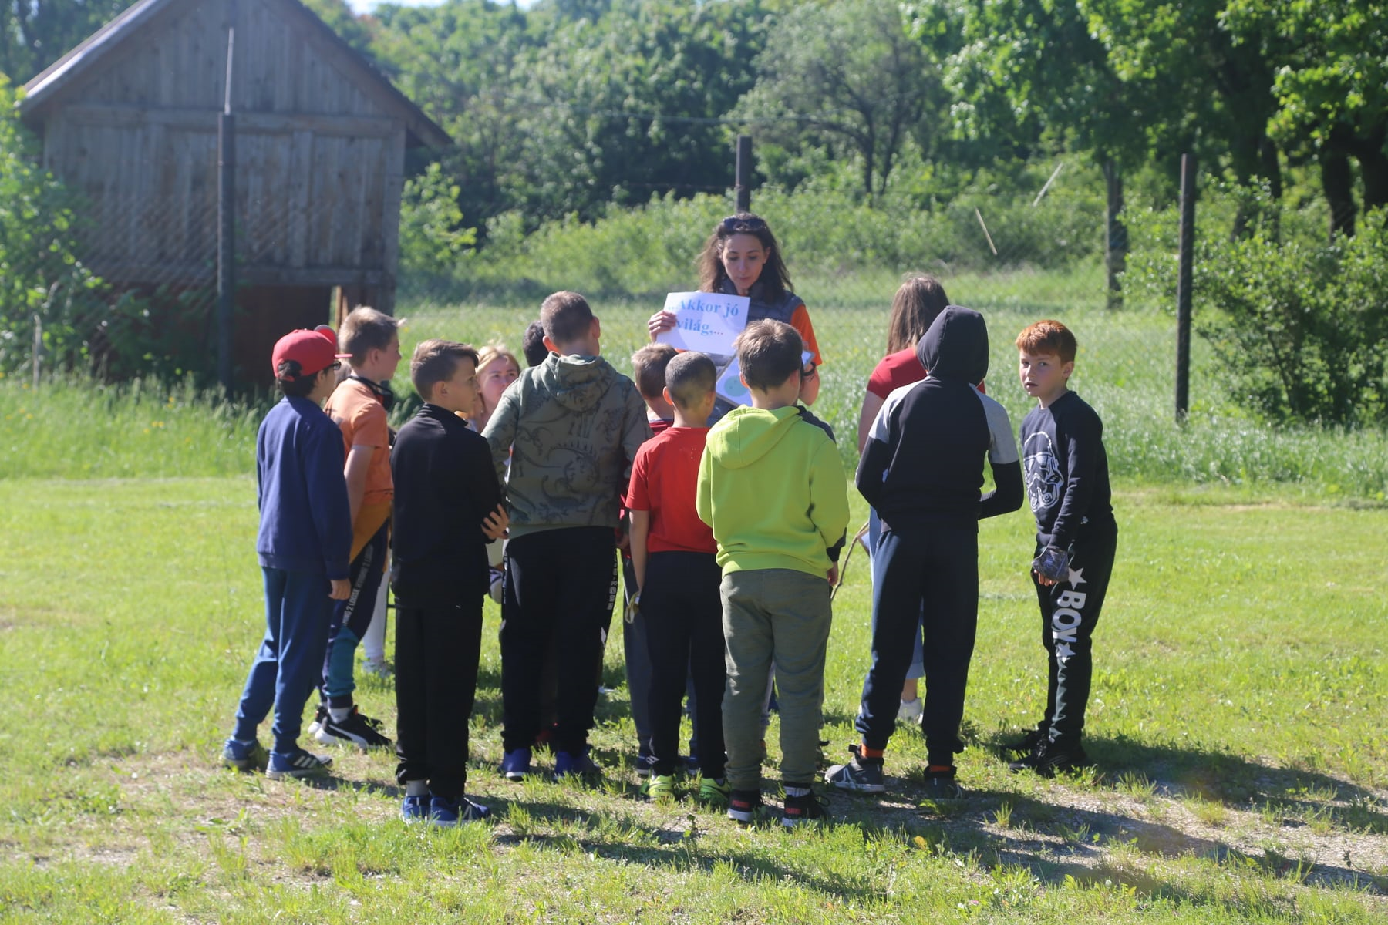
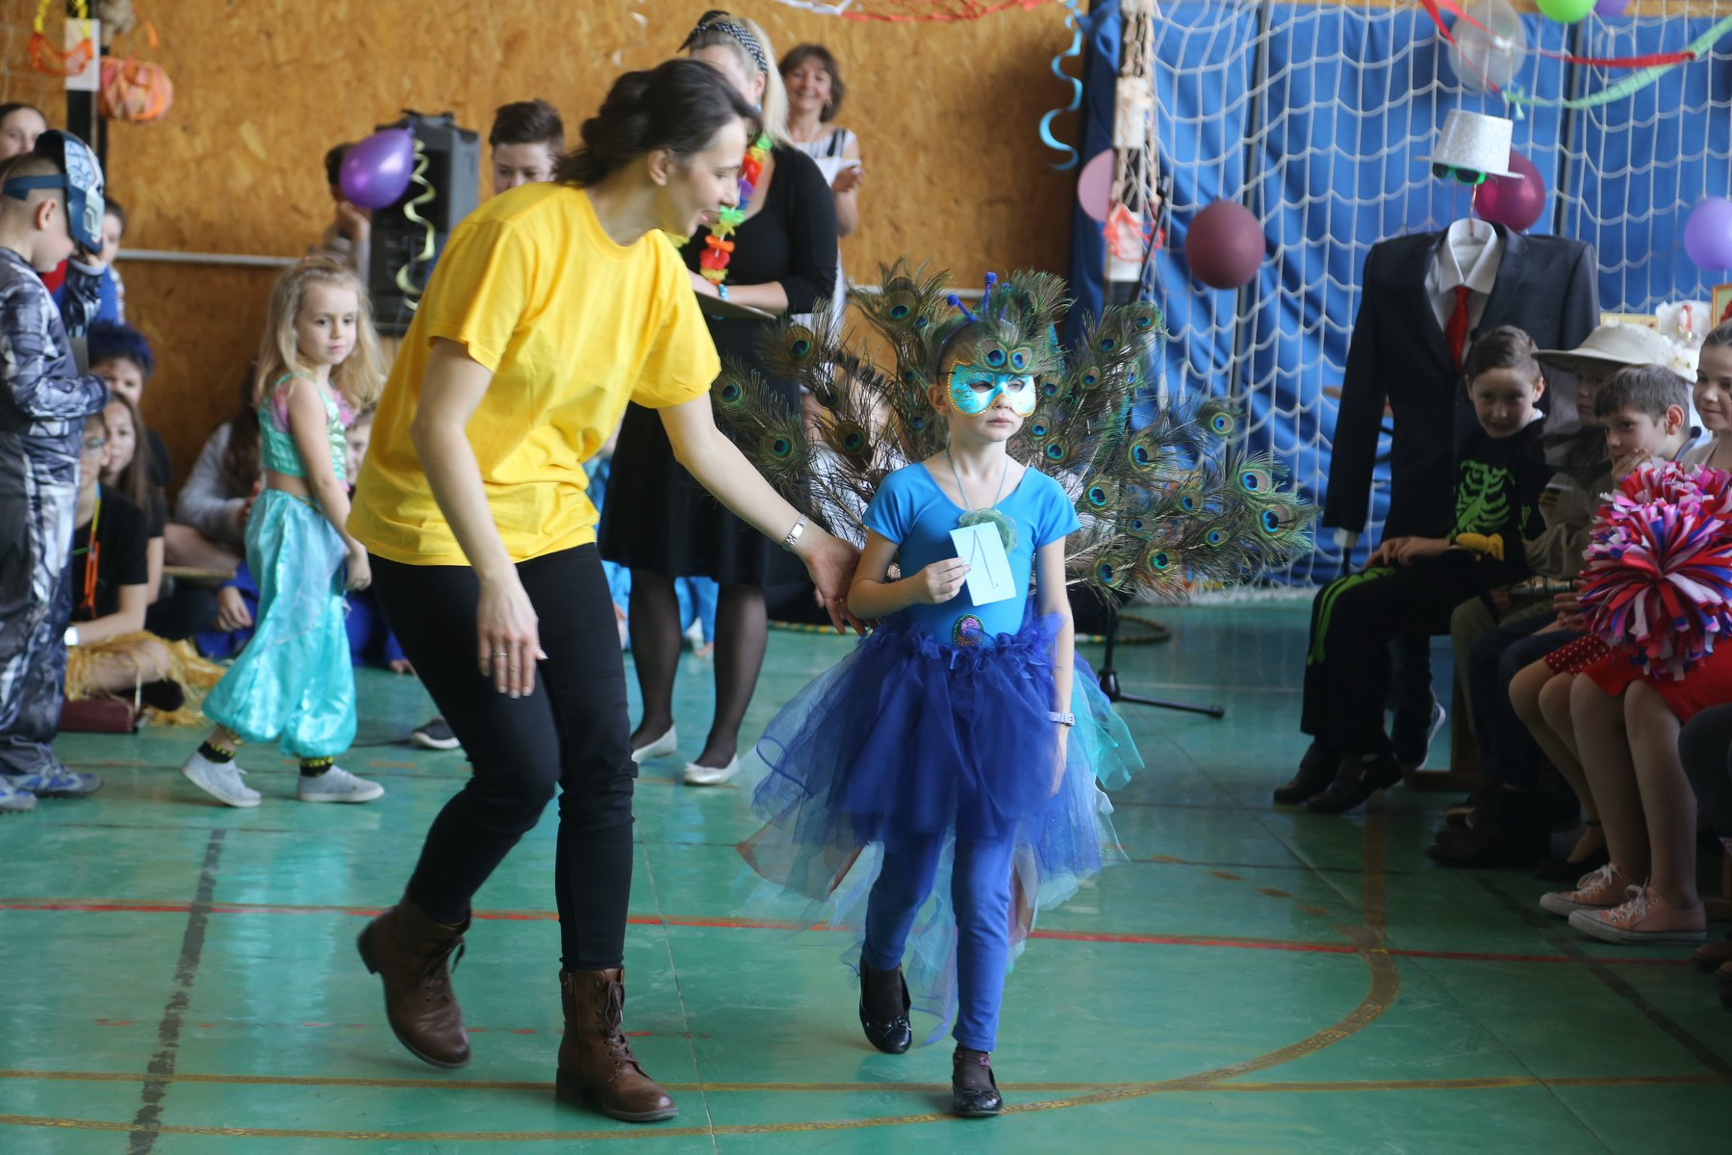
PILLANATKÉPEK

Slide 7

1.
Legyél bátor!

Slide 8

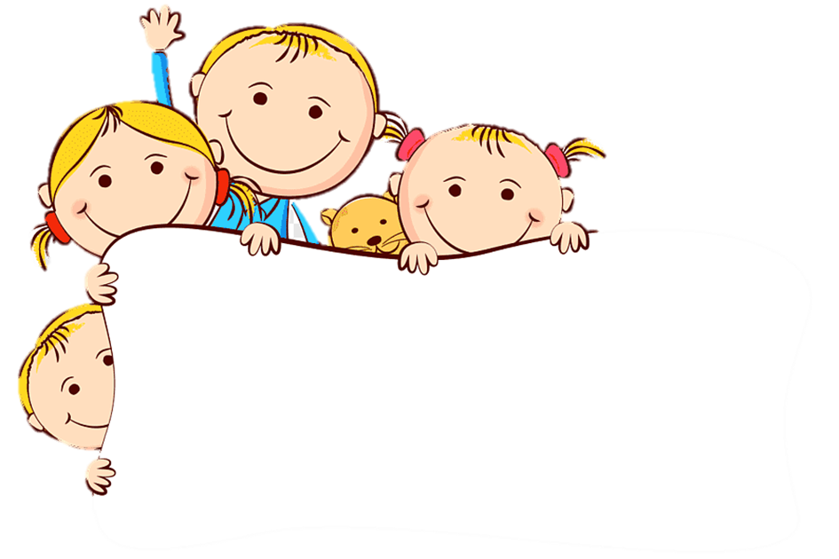
VÁRLAK! ☺
2.

Slide 9

3.

Slide 10

4.

Slide 11

ELÉRHETŐSÉG

Slide 12
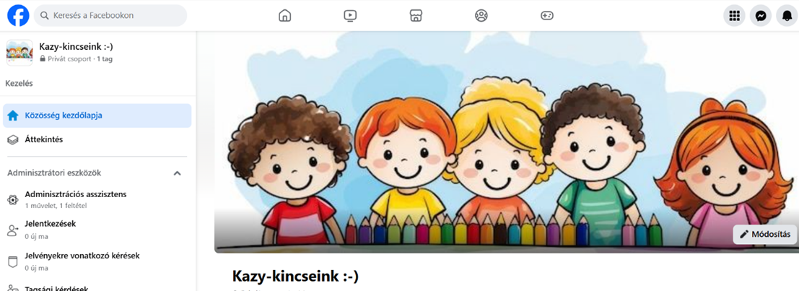
ELÉRHETŐSÉG

Slide 13

Beiratkozás
2026. Április 23-24.
Kincsesbánya, Iskola u.1.

Slide 14
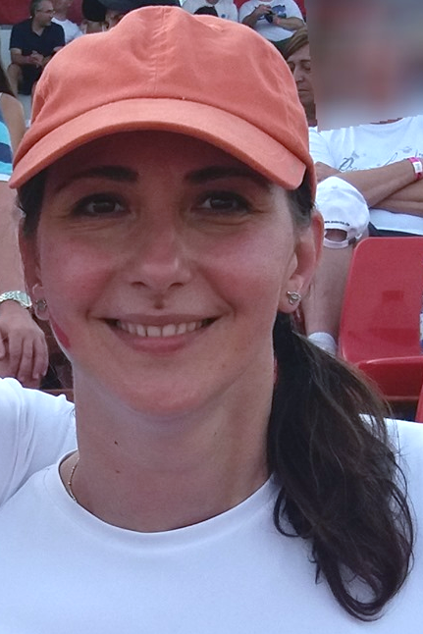
SZERETETTEL
Várom a kis elsősöket!

